Slide 1

实验六
图论之最大流问题探究
最大流算法分析
指导老师：刘刚 分享人：吴嘉楷

Slide 2


01 问题分析
目录
02 流网络构建
03 最大流算法
04 预流推进算法
05 测试结果

Slide 3


01
问题分析

Slide 4


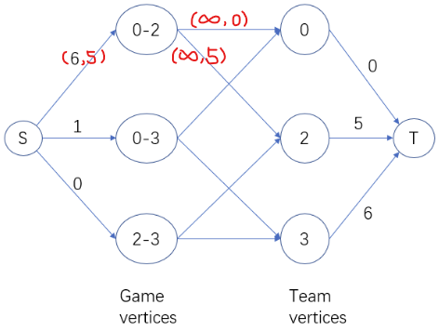
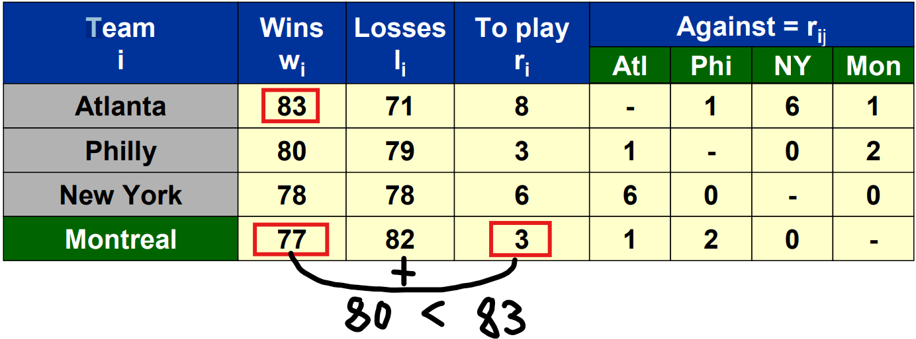
问题分析
正难则反
哪些球队有可能夺冠 ==> 哪些球队会被淘汰
①平凡淘汰 —— w[x]+r[x] < w[i] ==> 不使用最大流
②非平凡淘汰 —— MaxFlow < FlowFromS ==> 使用最大流
Notes:
这段我将以探讨随机样本的生成为主题。在算法研究中，随机样本起着至关重要的作用，它确保了实验结果的可靠性。因此，我们需要关注如何有效地生成随机样本。首先，我们可以通过编程语言提供的相关函数或算法来生成满足特定分布的随机样本数据。这些函数和算法可以帮助我们在需要时生成具有所需特征的随机样本，从而为后续的算法分析和实验做好准备。其次，我们需要读取生成的随机样本数据，并进行必要的预处理。这一步骤对于保证数据质量和准确性至关重要。预处理过程可能包括数据清洗、归一化、缺失值处理等。通过对原始数据进行预处理，我们可以消除噪声和异常值，使得数据更适合进行进一步的算法分析。在这一过程中，我们需要密切关注数据的分布情况，以确保生成的随机样本满足我们的假设和需求。此外，我们还需要考虑样本的数量，以确保我们有足够的数据来进行可靠的统计分析。总之，随机样本的生成是算法研究中的一个关键步骤。通过利用编程语言提供的相关函数和算法，我们可以生成满足特定分布的随机样本数据。然后，我们还需要对生成的随机样本进行读取和处理，以便后续的算法分析和实验。在整个过程中，我们需要关注数据的质量、分布和数量，以确保实验结果的可靠性。

Slide 5
02
流网络的构建
Notes:
今天，我们将深入探讨五种主要排序算法：冒泡排序、选择排序、插入排序、合并排序和快速排序。首先，让我们从冒泡排序开始，了解其工作原理，然后分析其在时间复杂度和空间复杂度方面的表现。接下来，我们会学习选择排序的基本原理，以及它在性能评估上的表现。同样，我们也会深入研究插入排序，并分析其效率。然后我们会转向合并排序，理解它如何工作，并研究其时间和空间复杂性。最后，我们将讨论快速排序，包括它的运作方式以及在时间和空间复杂性方面的分析。

Slide 6
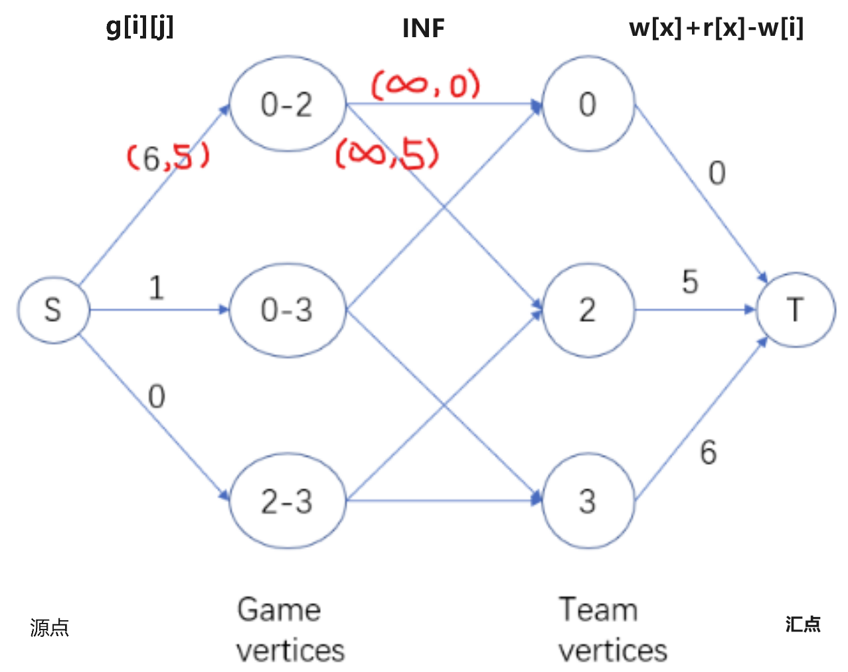
流网络构造原理
其他球队的总胜场
球队x最多的胜场
网络节点
w[i]+addWin[i] <= w[x]+r[x]
addWin[i] <= w[x]+r[x]-w[i]
① 源点S：一个虚拟点。
② 比赛点：代表两支球队间的比赛。
③ 队伍点：每个点代表一支球队。
④ 汇点T：一个虚拟点。
边权值
①源点S 到 比赛点i-j 的权值：g[i][j]。
②比赛点i-j 到 队伍点i 的权值：无穷大。
③队伍点i 到 汇点T 的权值：w[x] + r[x] - w[i]。
要阻止addWin[i] > w[x] + r[x]-w[i]
MaxFlow = FlowFromS ==> 阻止成功
MaxFlow < FlowFromS ==> 阻止失败
Notes:
这段我将以冒泡排序为话题，深入探讨其原理、实现步骤以及时间复杂度。首先，让我们来讨论冒泡排序的基本原理。冒泡排序是一种简单的排序算法，通过相邻元素之间的比较和交换来实现排序。具体地说，该算法重复地遍历要排序的数列，一次比较两个元素，如果它们的顺序错误就把它们交换过来。这种操作会使得未排序的最大值逐渐向数组的末尾移动。通过多次这样的遍历，我们可以将整个列表按照从小到大的顺序排列完毕。下面我将详细介绍冒泡排序的具体实现步骤。冒泡排序的实现包括多次遍历数组，每次遍历都将未排序的最大值移到末尾。在每一次遍历过程中，我们从数组的第一个元素开始，比较相邻的两个元素，如果前一个元素大于后一个元素，则交换它们的位置。接着，对第二个元素到倒数第二个元素进行同样的操作。这个过程会一直持续，直到最后一个元素被检查完为止。然后，我们再次从第一个元素开始进行遍历，这次是检查已经排序的元素是否满足从小到大的顺序。如果不满足，则再次进行相邻元素的比较和交换。这样经过多次的遍历和比较，我们最终得到一个按照递增或递减顺序排列的数列。接下来是关于冒泡排序的时间复杂度分析。冒泡排序的时间复杂度为O(n^2)，其中n代表待排序的元素个数。这意味着当数据规模增加时，冒泡排序所需的运算次数会呈平方级增长。因此，冒泡排序在处理大规模数据时效率较低。但同时，由于其简单易懂的实现逻辑，冒泡排序适用于小规模数据或者已经基本有序的数据。在这种情况下，冒泡排序可以提供较好的性能表现。总结来说，冒泡排序是一种简单而直观的排序算法，其基本原理是通过相邻元素的比较和交换来实现排序。它的具体实现步骤包括多次遍历数组，每次都将未排序的最大值移动到末尾。然而，由于其时间复杂度较高，冒泡排序在处理大规模数据时效率较低，更适合小规模数据或者已经基本有序的数据场景。通过深入了解冒泡排序的原理和特点，我们可以更好地选择和应用适合的排序算法来解决问题。

Slide 7
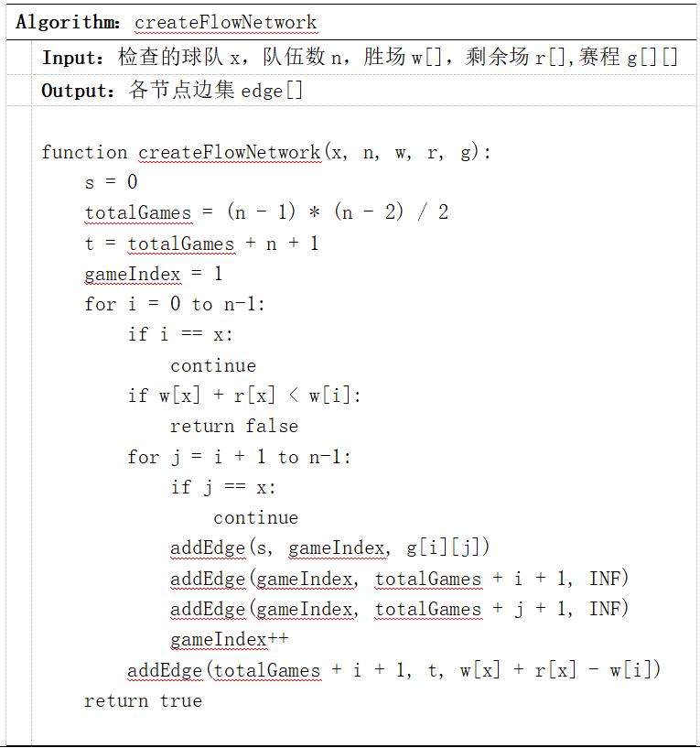
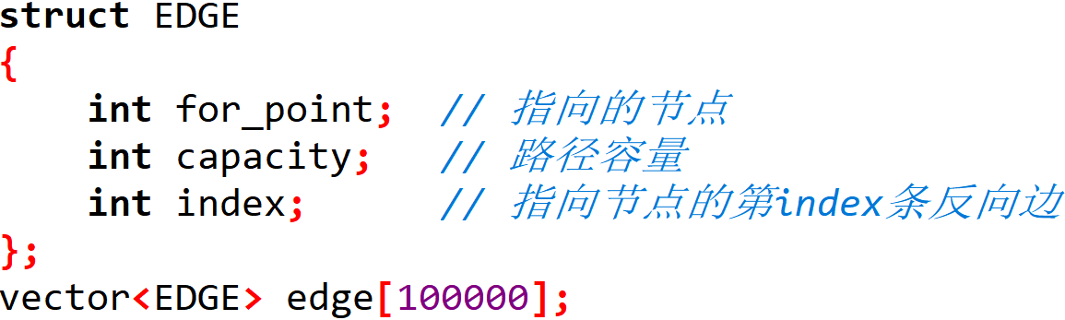
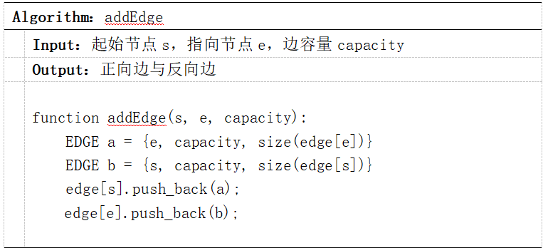
构建流网络
图的存储结构
添加边的函数
连接源点 S 与 比赛点
连接比赛点 与 队伍点
连接队伍点 与 汇点 T
Notes:
这段我将以冒泡排序为话题，深入探讨其原理、实现步骤以及时间复杂度。首先，让我们来讨论冒泡排序的基本原理。冒泡排序是一种简单的排序算法，通过相邻元素之间的比较和交换来实现排序。具体地说，该算法重复地遍历要排序的数列，一次比较两个元素，如果它们的顺序错误就把它们交换过来。这种操作会使得未排序的最大值逐渐向数组的末尾移动。通过多次这样的遍历，我们可以将整个列表按照从小到大的顺序排列完毕。下面我将详细介绍冒泡排序的具体实现步骤。冒泡排序的实现包括多次遍历数组，每次遍历都将未排序的最大值移到末尾。在每一次遍历过程中，我们从数组的第一个元素开始，比较相邻的两个元素，如果前一个元素大于后一个元素，则交换它们的位置。接着，对第二个元素到倒数第二个元素进行同样的操作。这个过程会一直持续，直到最后一个元素被检查完为止。然后，我们再次从第一个元素开始进行遍历，这次是检查已经排序的元素是否满足从小到大的顺序。如果不满足，则再次进行相邻元素的比较和交换。这样经过多次的遍历和比较，我们最终得到一个按照递增或递减顺序排列的数列。接下来是关于冒泡排序的时间复杂度分析。冒泡排序的时间复杂度为O(n^2)，其中n代表待排序的元素个数。这意味着当数据规模增加时，冒泡排序所需的运算次数会呈平方级增长。因此，冒泡排序在处理大规模数据时效率较低。但同时，由于其简单易懂的实现逻辑，冒泡排序适用于小规模数据或者已经基本有序的数据。在这种情况下，冒泡排序可以提供较好的性能表现。总结来说，冒泡排序是一种简单而直观的排序算法，其基本原理是通过相邻元素的比较和交换来实现排序。它的具体实现步骤包括多次遍历数组，每次都将未排序的最大值移动到末尾。然而，由于其时间复杂度较高，冒泡排序在处理大规模数据时效率较低，更适合小规模数据或者已经基本有序的数据场景。通过深入了解冒泡排序的原理和特点，我们可以更好地选择和应用适合的排序算法来解决问题。

Slide 8
03
最大流算法
Notes:
在今天的分享中，我们将深入探讨TopK问题，首先介绍解决思路和分析。在解决问题之前，我们需要进行前置准备，检验算法的正确性。接着，我将向大家展示四种解决方案：第一种、第二种、第三种和第四种。让我们一起探索这个问题的解决方法吧。

Slide 9
Ford-Fulkerson（FF算法）
算法思想：
不断寻找增广路径，并通过增加路径上的流量来增加总体的流量，直到无法找到增广路径为止，就可以得到最大流。
增广路径 ==> 从源点到汇点的路径，路径上的边的剩余容量都大于零
实现思路：
（1）初始化流量为0。
（2）使用深度优先搜索（DFS）在图中找到一条增广路径。
（3）如果存在增广路径，则确定路径上的最小剩余容量，这将成为增加的流量。
（4）在增广路径上更新每条边的流量，将流量增加到正向边上，减少流量到反向边上。
（5）重复步骤2-4，直到没有增广路径可以找到。
（6）最终，流量的总和就是最大流。
Notes:
这部分我将以深入分析几种常见排序算法的原理，包括冒泡排序、选择排序和插入排序。首先，让我们来看一下冒泡排序的工作原理。冒泡排序通过不断地比较相邻的元素并进行适当的元素交换，将数列中的最大（或最小）值逐步“冒泡”到数列的末端。这种排序方法虽然直观简单，但效率相对较低，尤其是在处理大规模数据时。接着，我们来解析一下选择排序算法。在执行选择排序时，我们会从待排序部分的第一个元素开始，遍历整个未排序部分，每次从未排序部分中选出最小（或最大）的元素，然后将该元素放到已排序序列的末尾。这个过程会持续进行，直到所有的元素都已经被正确地排序到他们应该在的位置上。最后，我们来剖析一下插入排序的过程。插入排序的工作方式是从第二个元素开始，将当前元素与前面的元素进行比较，找到合适的位置并插入，从而实现有序排列。尽管插入排序在某些特定情况下可以表现得非常高效，但其总体性能通常不如其他更先进的算法。这些就是我们今天要讨论的三种基础的、广泛使用的排序算法：冒泡排序、选择排序和插入排序。在接下来的部分，我们将深入研究这些算法的具体实现和应用。

Slide 10
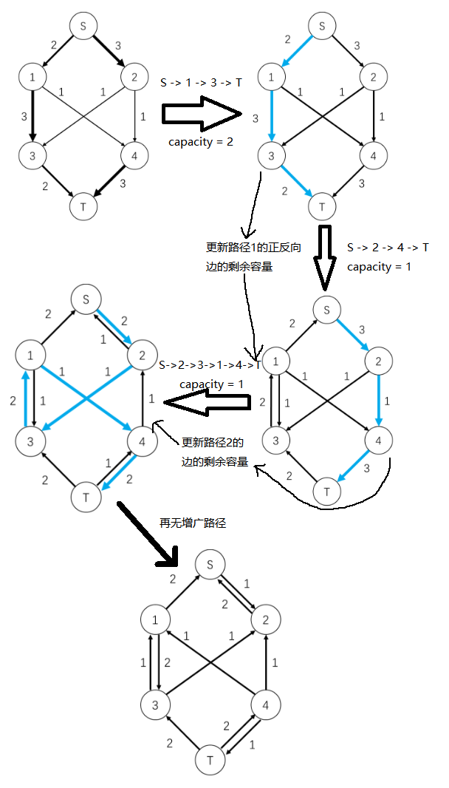
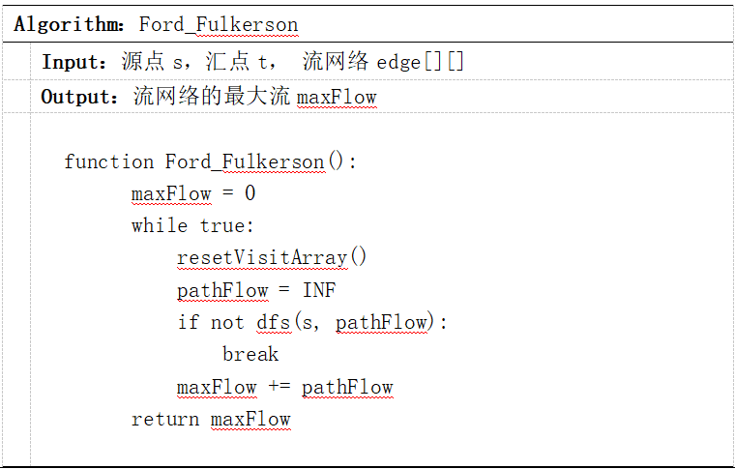
Ford-Fulkerson（FF算法）
时间复杂度：（f为最大流）
执行 f 次DFS —— O（f）
每次DFS耗时 —— O（e）
O（f×e）
Notes:
这部分我将以深入分析几种常见排序算法的原理，包括冒泡排序、选择排序和插入排序。首先，让我们来看一下冒泡排序的工作原理。冒泡排序通过不断地比较相邻的元素并进行适当的元素交换，将数列中的最大（或最小）值逐步“冒泡”到数列的末端。这种排序方法虽然直观简单，但效率相对较低，尤其是在处理大规模数据时。接着，我们来解析一下选择排序算法。在执行选择排序时，我们会从待排序部分的第一个元素开始，遍历整个未排序部分，每次从未排序部分中选出最小（或最大）的元素，然后将该元素放到已排序序列的末尾。这个过程会持续进行，直到所有的元素都已经被正确地排序到他们应该在的位置上。最后，我们来剖析一下插入排序的过程。插入排序的工作方式是从第二个元素开始，将当前元素与前面的元素进行比较，找到合适的位置并插入，从而实现有序排列。尽管插入排序在某些特定情况下可以表现得非常高效，但其总体性能通常不如其他更先进的算法。这些就是我们今天要讨论的三种基础的、广泛使用的排序算法：冒泡排序、选择排序和插入排序。在接下来的部分，我们将深入研究这些算法的具体实现和应用。

Slide 11
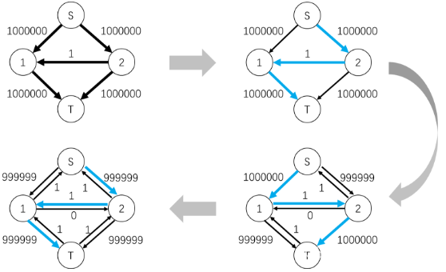
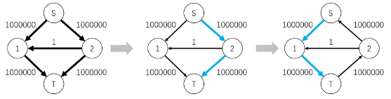
Edmond-Karp（EK算法）
算法思想：
使用广度优先搜索（BFS）来选择增广路径，从而保证每次找到的增广路径是最短路径，这样可以更快地收敛到最大流。
Ford-Fulkerson VS Edmond-Karp
增广两次
增广两百万次
Notes:
这部分我将以深入分析几种常见排序算法的原理，包括冒泡排序、选择排序和插入排序。首先，让我们来看一下冒泡排序的工作原理。冒泡排序通过不断地比较相邻的元素并进行适当的元素交换，将数列中的最大（或最小）值逐步“冒泡”到数列的末端。这种排序方法虽然直观简单，但效率相对较低，尤其是在处理大规模数据时。接着，我们来解析一下选择排序算法。在执行选择排序时，我们会从待排序部分的第一个元素开始，遍历整个未排序部分，每次从未排序部分中选出最小（或最大）的元素，然后将该元素放到已排序序列的末尾。这个过程会持续进行，直到所有的元素都已经被正确地排序到他们应该在的位置上。最后，我们来剖析一下插入排序的过程。插入排序的工作方式是从第二个元素开始，将当前元素与前面的元素进行比较，找到合适的位置并插入，从而实现有序排列。尽管插入排序在某些特定情况下可以表现得非常高效，但其总体性能通常不如其他更先进的算法。这些就是我们今天要讨论的三种基础的、广泛使用的排序算法：冒泡排序、选择排序和插入排序。在接下来的部分，我们将深入研究这些算法的具体实现和应用。

Slide 12
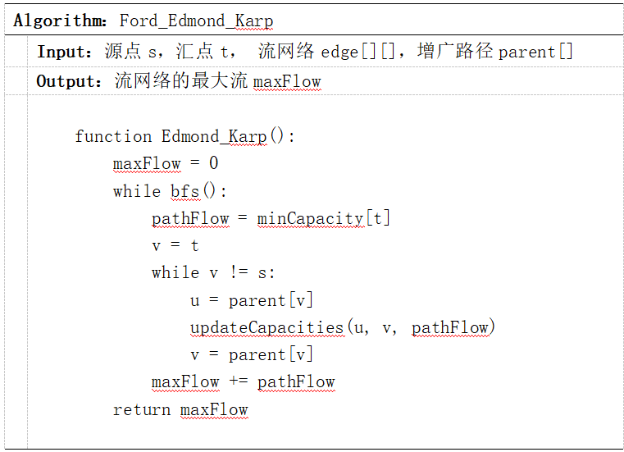
Edmond-Karp（EK算法）
变动的数据结构
（1）栈 ==> 队列
（2）
时间复杂度：
执行 v×e次BFS —— O（v e）
每次BFS耗时 —— O（e）
O（v e²）
Notes:
这部分我将以深入分析几种常见排序算法的原理，包括冒泡排序、选择排序和插入排序。首先，让我们来看一下冒泡排序的工作原理。冒泡排序通过不断地比较相邻的元素并进行适当的元素交换，将数列中的最大（或最小）值逐步“冒泡”到数列的末端。这种排序方法虽然直观简单，但效率相对较低，尤其是在处理大规模数据时。接着，我们来解析一下选择排序算法。在执行选择排序时，我们会从待排序部分的第一个元素开始，遍历整个未排序部分，每次从未排序部分中选出最小（或最大）的元素，然后将该元素放到已排序序列的末尾。这个过程会持续进行，直到所有的元素都已经被正确地排序到他们应该在的位置上。最后，我们来剖析一下插入排序的过程。插入排序的工作方式是从第二个元素开始，将当前元素与前面的元素进行比较，找到合适的位置并插入，从而实现有序排列。尽管插入排序在某些特定情况下可以表现得非常高效，但其总体性能通常不如其他更先进的算法。这些就是我们今天要讨论的三种基础的、广泛使用的排序算法：冒泡排序、选择排序和插入排序。在接下来的部分，我们将深入研究这些算法的具体实现和应用。

Slide 13
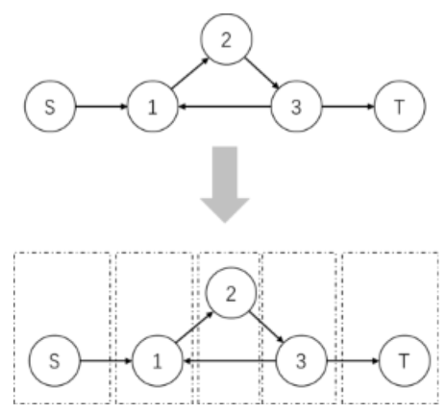
Dinic算法
算法思想：
基于增广路径的概念，并使用了一种称为层次图的数据结构来加速查找增广路径的过程。
每次增广前，先用 BFS 将图分层，再用DFS进行增广。
确保找到是增广路径是最短路径
实现步骤：
（1） 初始化流量为0。
（2） 构建层次图，通过BFS确定每个节点的层级
（3） 当存在层次图中的增广路径时，执行以下步骤：
a. 在层次图中使用DFS查找增广路径
b. 如果找到增广路径，则确定路径上的最小残余容量
c. 在增广路径上更新每条边的流量
d. 重复步骤(3)直到没有增广路径可以找到。
（4） 最终，流量的总和就是最大流。
Notes:
这部分我将以深入分析几种常见排序算法的原理，包括冒泡排序、选择排序和插入排序。首先，让我们来看一下冒泡排序的工作原理。冒泡排序通过不断地比较相邻的元素并进行适当的元素交换，将数列中的最大（或最小）值逐步“冒泡”到数列的末端。这种排序方法虽然直观简单，但效率相对较低，尤其是在处理大规模数据时。接着，我们来解析一下选择排序算法。在执行选择排序时，我们会从待排序部分的第一个元素开始，遍历整个未排序部分，每次从未排序部分中选出最小（或最大）的元素，然后将该元素放到已排序序列的末尾。这个过程会持续进行，直到所有的元素都已经被正确地排序到他们应该在的位置上。最后，我们来剖析一下插入排序的过程。插入排序的工作方式是从第二个元素开始，将当前元素与前面的元素进行比较，找到合适的位置并插入，从而实现有序排列。尽管插入排序在某些特定情况下可以表现得非常高效，但其总体性能通常不如其他更先进的算法。这些就是我们今天要讨论的三种基础的、广泛使用的排序算法：冒泡排序、选择排序和插入排序。在接下来的部分，我们将深入研究这些算法的具体实现和应用。

Slide 14
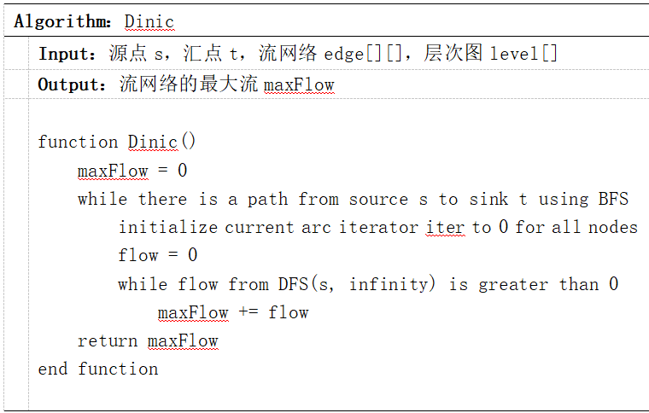

Dinic算法
算法实现：
额外的数据结构：
时间复杂度分析：
① BFS 建立层网络 —— O ( e )
② 一轮 DFS 耗时 —— O ( v e )
③ BFS最多执行次数 —— O( v )
O（v）×（ O( e ) + O ( v e ) ）= O（v² e）
Notes:
这部分我将以深入分析几种常见排序算法的原理，包括冒泡排序、选择排序和插入排序。首先，让我们来看一下冒泡排序的工作原理。冒泡排序通过不断地比较相邻的元素并进行适当的元素交换，将数列中的最大（或最小）值逐步“冒泡”到数列的末端。这种排序方法虽然直观简单，但效率相对较低，尤其是在处理大规模数据时。接着，我们来解析一下选择排序算法。在执行选择排序时，我们会从待排序部分的第一个元素开始，遍历整个未排序部分，每次从未排序部分中选出最小（或最大）的元素，然后将该元素放到已排序序列的末尾。这个过程会持续进行，直到所有的元素都已经被正确地排序到他们应该在的位置上。最后，我们来剖析一下插入排序的过程。插入排序的工作方式是从第二个元素开始，将当前元素与前面的元素进行比较，找到合适的位置并插入，从而实现有序排列。尽管插入排序在某些特定情况下可以表现得非常高效，但其总体性能通常不如其他更先进的算法。这些就是我们今天要讨论的三种基础的、广泛使用的排序算法：冒泡排序、选择排序和插入排序。在接下来的部分，我们将深入研究这些算法的具体实现和应用。

Slide 15
04
预流推进算法
Notes:
在今天的分享中，我们将深入探讨TopK问题，首先介绍解决思路和分析。在解决问题之前，我们需要进行前置准备，检验算法的正确性。接着，我将向大家展示四种解决方案：第一种、第二种、第三种和第四种。让我们一起探索这个问题的解决方法吧。

Slide 16
HLPP算法
算法思想：
增广路算法 ===> 预流推进算法
不断压入少量流量直至满流
一次性压入巨额流量，把余流推出
实现步骤：
（1）先假设 S 有无限多的水(余流)，从 S 向周围点推流，并让周围点入队
（2）不断地取队首元素，对队首元素推流
（3）队列为空时结束算法，T 点的余流即为最大流。
概念介绍：
余流：每个点当前有多少水
推流：把该点的余流推给周围点
高度：流网络中的每个点都有一个高度，水只会从高处往低处流
溢出：若超额流e ( u ) > 0 ，称节点u溢出
Notes:
这部分我将以深入分析几种常见排序算法的原理，包括冒泡排序、选择排序和插入排序。首先，让我们来看一下冒泡排序的工作原理。冒泡排序通过不断地比较相邻的元素并进行适当的元素交换，将数列中的最大（或最小）值逐步“冒泡”到数列的末端。这种排序方法虽然直观简单，但效率相对较低，尤其是在处理大规模数据时。接着，我们来解析一下选择排序算法。在执行选择排序时，我们会从待排序部分的第一个元素开始，遍历整个未排序部分，每次从未排序部分中选出最小（或最大）的元素，然后将该元素放到已排序序列的末尾。这个过程会持续进行，直到所有的元素都已经被正确地排序到他们应该在的位置上。最后，我们来剖析一下插入排序的过程。插入排序的工作方式是从第二个元素开始，将当前元素与前面的元素进行比较，找到合适的位置并插入，从而实现有序排列。尽管插入排序在某些特定情况下可以表现得非常高效，但其总体性能通常不如其他更先进的算法。这些就是我们今天要讨论的三种基础的、广泛使用的排序算法：冒泡排序、选择排序和插入排序。在接下来的部分，我们将深入研究这些算法的具体实现和应用。

Slide 17
HLPP算法优化
（1）优先队列（堆）优化
优先推送高度高的溢出的结点。
（2）BFS优化
在初始化高度的时候进行BFS优化。初始化 h (u) 为 u 到 t 的最短距离；特别的，h（s） = v（v为顶点数）
（3）GAP优化
如果某时刻，h(u) = k的结点个数为0，那么对于h(u) > k的结点就永远无法推送超额流到汇点T，因此只能送回源点S，那么我们就直接让他们的高度变成n + 1。
O（v² e） O（v² e^{1/2}）
Notes:
这部分我将以深入分析几种常见排序算法的原理，包括冒泡排序、选择排序和插入排序。首先，让我们来看一下冒泡排序的工作原理。冒泡排序通过不断地比较相邻的元素并进行适当的元素交换，将数列中的最大（或最小）值逐步“冒泡”到数列的末端。这种排序方法虽然直观简单，但效率相对较低，尤其是在处理大规模数据时。接着，我们来解析一下选择排序算法。在执行选择排序时，我们会从待排序部分的第一个元素开始，遍历整个未排序部分，每次从未排序部分中选出最小（或最大）的元素，然后将该元素放到已排序序列的末尾。这个过程会持续进行，直到所有的元素都已经被正确地排序到他们应该在的位置上。最后，我们来剖析一下插入排序的过程。插入排序的工作方式是从第二个元素开始，将当前元素与前面的元素进行比较，找到合适的位置并插入，从而实现有序排列。尽管插入排序在某些特定情况下可以表现得非常高效，但其总体性能通常不如其他更先进的算法。这些就是我们今天要讨论的三种基础的、广泛使用的排序算法：冒泡排序、选择排序和插入排序。在接下来的部分，我们将深入研究这些算法的具体实现和应用。

Slide 18
05
测试结果
Notes:
在今天的分享中，我们将深入探讨TopK问题，首先介绍解决思路和分析。在解决问题之前，我们需要进行前置准备，检验算法的正确性。接着，我将向大家展示四种解决方案：第一种、第二种、第三种和第四种。让我们一起探索这个问题的解决方法吧。

Slide 19

样例问题
“Atlanta”和“New York”是有机会夺冠的球队
数据规模太小，各算法耗时均趋近于 0 ms ，需要构造较大规模的样本！！！
Notes:
这部分我将以深入分析几种常见排序算法的原理，包括冒泡排序、选择排序和插入排序。首先，让我们来看一下冒泡排序的工作原理。冒泡排序通过不断地比较相邻的元素并进行适当的元素交换，将数列中的最大（或最小）值逐步“冒泡”到数列的末端。这种排序方法虽然直观简单，但效率相对较低，尤其是在处理大规模数据时。接着，我们来解析一下选择排序算法。在执行选择排序时，我们会从待排序部分的第一个元素开始，遍历整个未排序部分，每次从未排序部分中选出最小（或最大）的元素，然后将该元素放到已排序序列的末尾。这个过程会持续进行，直到所有的元素都已经被正确地排序到他们应该在的位置上。最后，我们来剖析一下插入排序的过程。插入排序的工作方式是从第二个元素开始，将当前元素与前面的元素进行比较，找到合适的位置并插入，从而实现有序排列。尽管插入排序在某些特定情况下可以表现得非常高效，但其总体性能通常不如其他更先进的算法。这些就是我们今天要讨论的三种基础的、广泛使用的排序算法：冒泡排序、选择排序和插入排序。在接下来的部分，我们将深入研究这些算法的具体实现和应用。

Slide 20
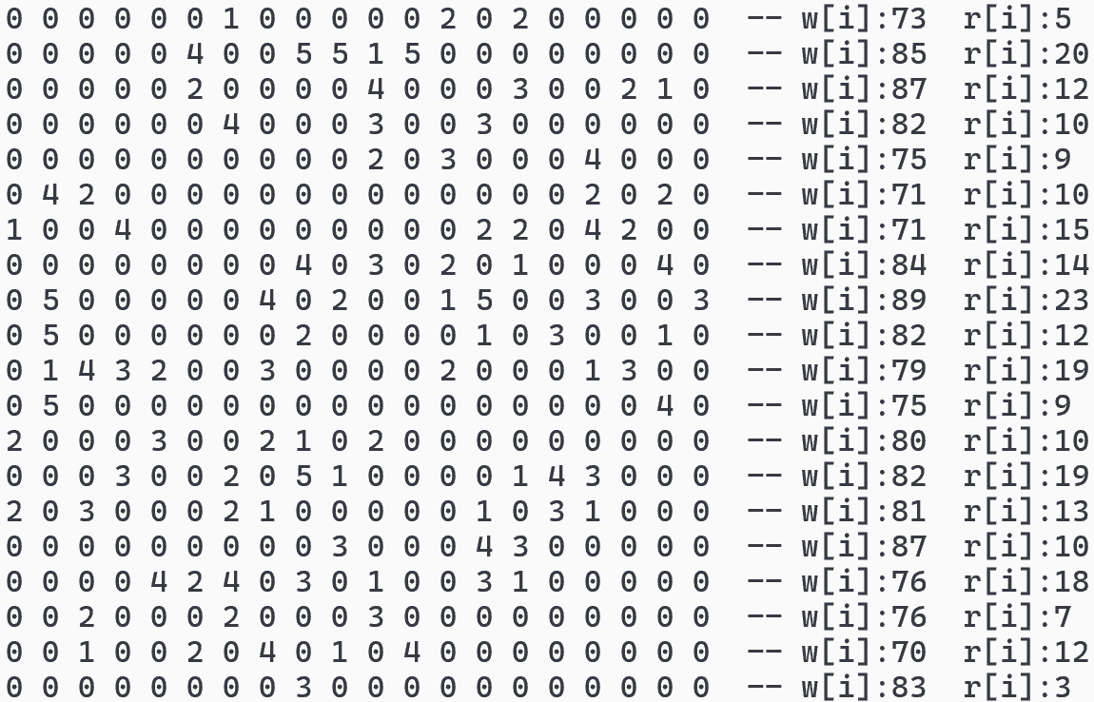
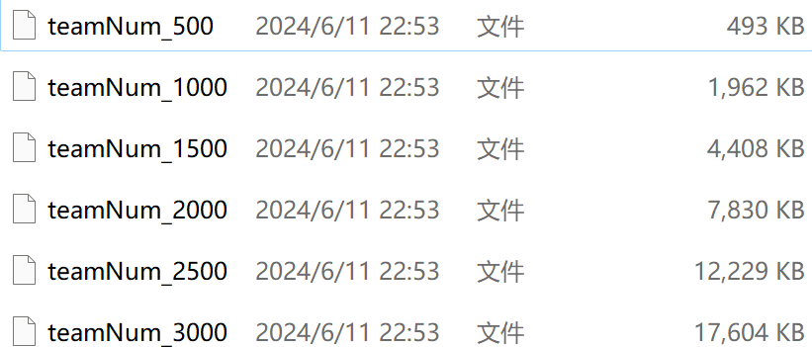
随机样本
严格控制剩余比赛的场次
随机生成w[i]、r[i]、g[i][j]
20 ×20
Notes:
这部分我将以深入分析几种常见排序算法的原理，包括冒泡排序、选择排序和插入排序。首先，让我们来看一下冒泡排序的工作原理。冒泡排序通过不断地比较相邻的元素并进行适当的元素交换，将数列中的最大（或最小）值逐步“冒泡”到数列的末端。这种排序方法虽然直观简单，但效率相对较低，尤其是在处理大规模数据时。接着，我们来解析一下选择排序算法。在执行选择排序时，我们会从待排序部分的第一个元素开始，遍历整个未排序部分，每次从未排序部分中选出最小（或最大）的元素，然后将该元素放到已排序序列的末尾。这个过程会持续进行，直到所有的元素都已经被正确地排序到他们应该在的位置上。最后，我们来剖析一下插入排序的过程。插入排序的工作方式是从第二个元素开始，将当前元素与前面的元素进行比较，找到合适的位置并插入，从而实现有序排列。尽管插入排序在某些特定情况下可以表现得非常高效，但其总体性能通常不如其他更先进的算法。这些就是我们今天要讨论的三种基础的、广泛使用的排序算法：冒泡排序、选择排序和插入排序。在接下来的部分，我们将深入研究这些算法的具体实现和应用。

Slide 21
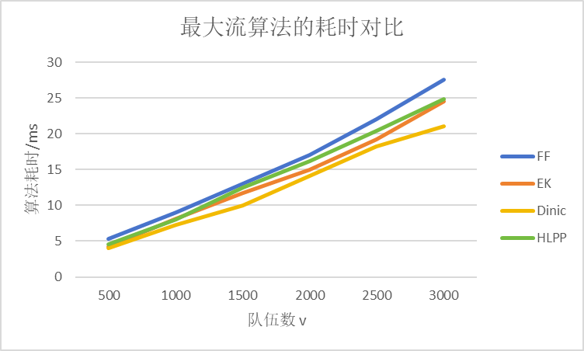
随机样本上的算法耗时
O（f×e） O（v e²） O（v² e） O（v² e^{1/2}）
Notes:
这部分我将以深入分析几种常见排序算法的原理，包括冒泡排序、选择排序和插入排序。首先，让我们来看一下冒泡排序的工作原理。冒泡排序通过不断地比较相邻的元素并进行适当的元素交换，将数列中的最大（或最小）值逐步“冒泡”到数列的末端。这种排序方法虽然直观简单，但效率相对较低，尤其是在处理大规模数据时。接着，我们来解析一下选择排序算法。在执行选择排序时，我们会从待排序部分的第一个元素开始，遍历整个未排序部分，每次从未排序部分中选出最小（或最大）的元素，然后将该元素放到已排序序列的末尾。这个过程会持续进行，直到所有的元素都已经被正确地排序到他们应该在的位置上。最后，我们来剖析一下插入排序的过程。插入排序的工作方式是从第二个元素开始，将当前元素与前面的元素进行比较，找到合适的位置并插入，从而实现有序排列。尽管插入排序在某些特定情况下可以表现得非常高效，但其总体性能通常不如其他更先进的算法。这些就是我们今天要讨论的三种基础的、广泛使用的排序算法：冒泡排序、选择排序和插入排序。在接下来的部分，我们将深入研究这些算法的具体实现和应用。

Slide 22
感 谢 观 看
计算机与软件学院2022级国际班
指导老师：刘刚 分享人：吴嘉楷
Notes:
在本次的演讲中，我们首先探讨了算法排序的前置工作，深入分析了五大经典排序算法，接着我们研究了TopK问题并寻找有效的解决策略。通过实验验证，我们得出了有价值的结论。感谢大家的参与，让我们共同进步、追求卓越！

